Slide 1
gitについて
1808 柴智彰

Slide 2
目次
Gitについて
Githubとは
Gitの操作と背景

Slide 3
gitを使う理由
Gitってなんのために使うの？
ファイルのバージョンを管理するため！

Slide 4
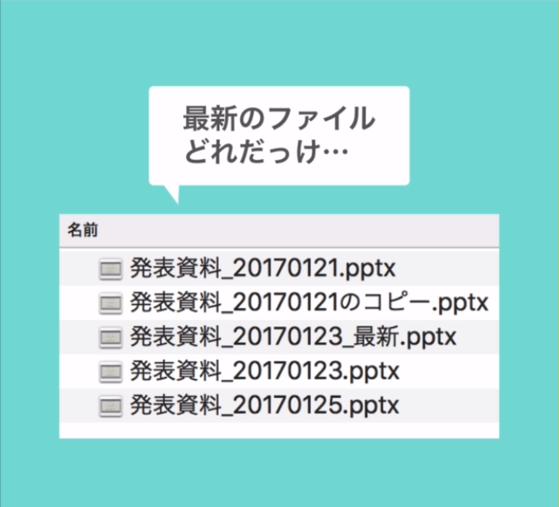
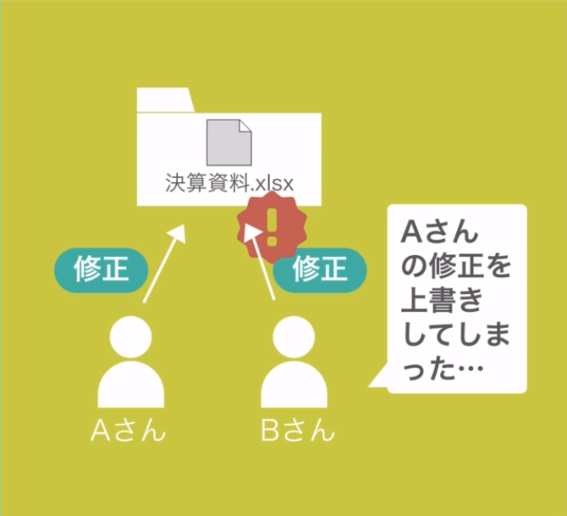
gitを使う理由
ファイルのバージョンを管理しないと....
Notes:
発表資料の後ろに日付をつけて管理している。この時修正が重なると～～コピー、～～最新といったファイル名になる。
共有サーバーになる決算資料というファイルがあってそれを複数人で編集している場合。
Aさんが最初にファイルを修正し、それに気づかずBさんが修正を加えてしまう可能性がある。だれがいつなんの修正をしたかがわかれば気を付けようがあるが、エクセルではわからない。

Slide 5
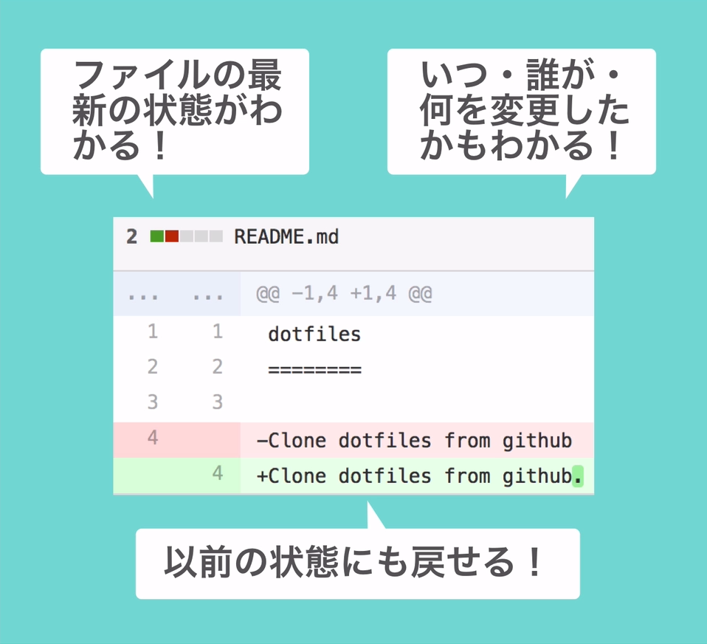
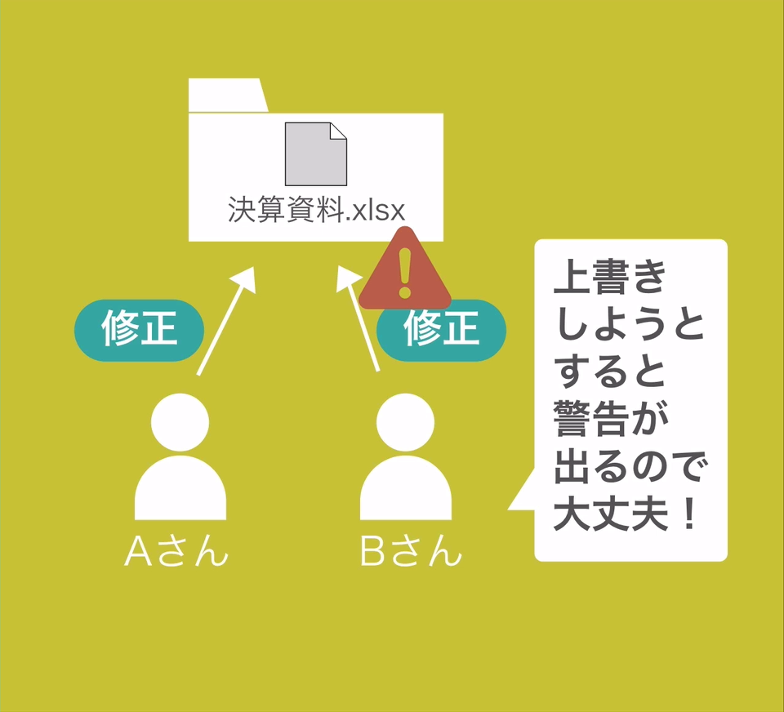
gitを使う理由
ファイルのバージョンを管理すれば...!
Notes:
発表資料の後ろに日付をつけて管理している。この時修正が重なると～～コピー、～～最新といったファイル名になる。
共有サーバーになる決算資料というファイルがあってそれを複数人で編集している場合。
Aさんが最初にファイルを修正し、それに気づかずBさんが修正を加えてしまう可能性がある。だれがいつなんの修正をしたかがわかれば気を付けようがあるが、エクセルではわからない。

Slide 6
githubについて
Githubとはコードのホスティングサービス
Git
Github
個人レポジトリ
コードを預かってくれ

Slide 7
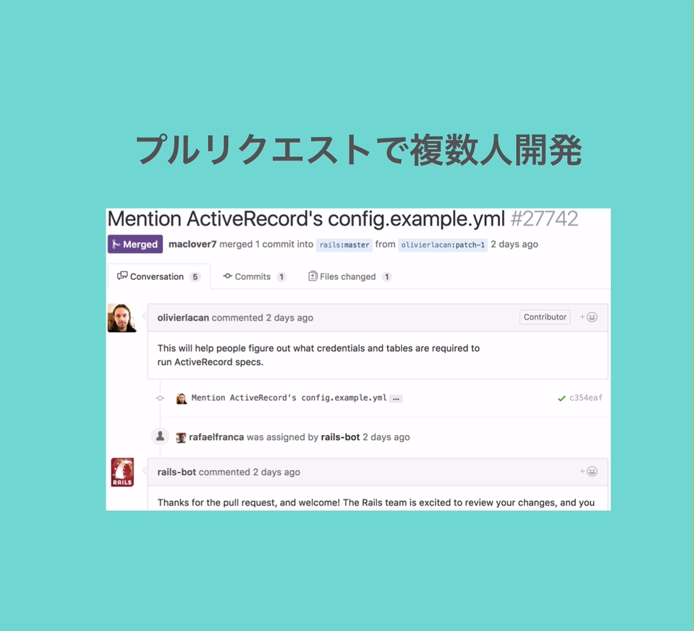
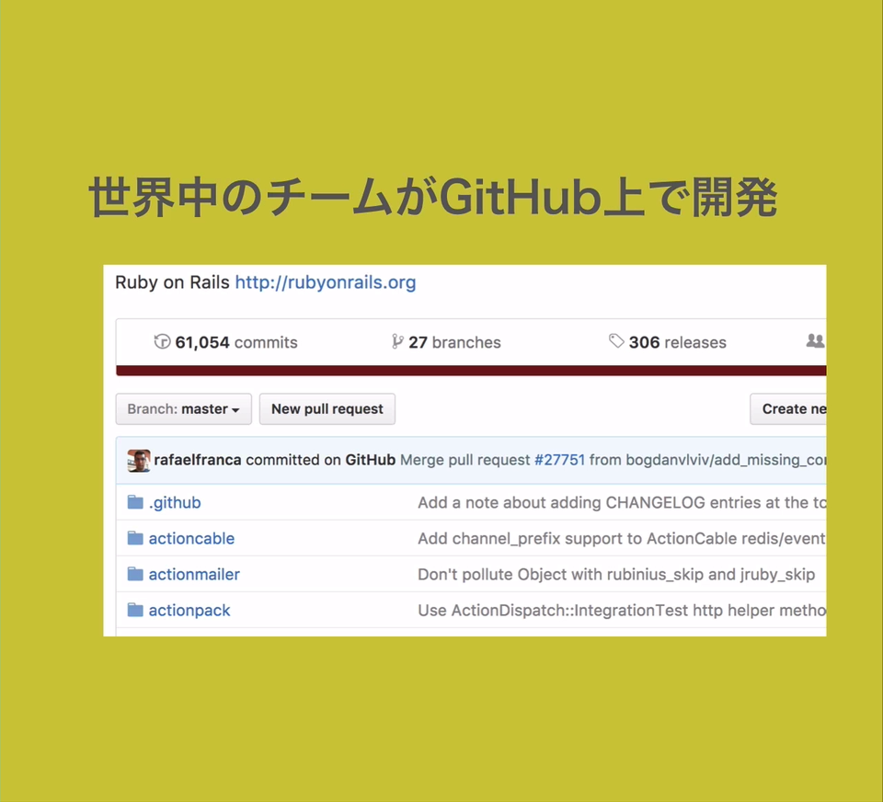
Githubの特徴

Slide 8
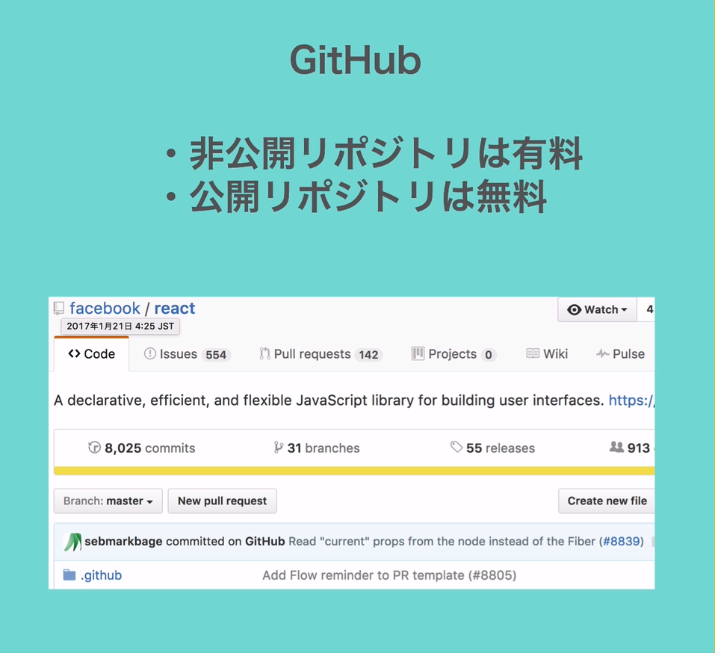
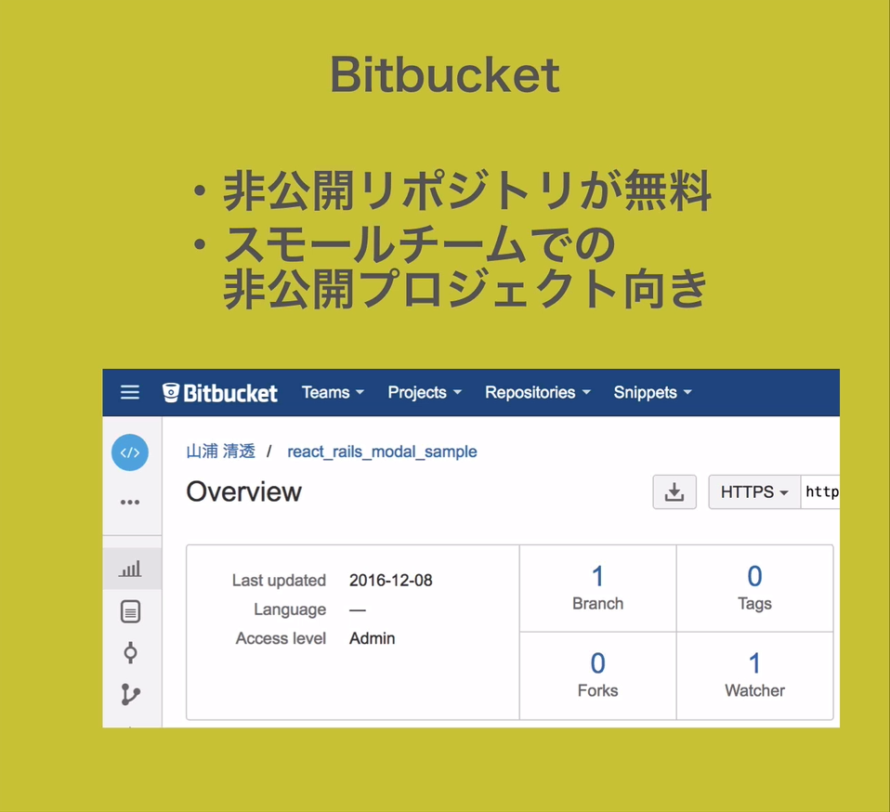
Gitリポジトリのホスティングサービス

Slide 9
gitのコマンド
Add (アッド)
Commit （コミット）
Push （プッシュ）
Fetch （フェッチ）
Merge （マージ）
stash （スタッシュ）

Slide 10
gitのコマンドfix
リモート（git hub）
リモートリポジトリ
ローカル
ローカルレポジトリ
スナップショットを記録
ローカル’
Githubの記録を反映
ワークツリー

Slide 11

ローカルは3つのステージに分かれている ワークツリー→ステージ→ローカルレポジトリ
コミット
Git commit
追加
Git add
コミットする変更を準備
ファイルを変更する作業場
ファイルの変更

Slide 12
Gitのデータの持ち方
圧縮ファイルA
ツリー１
コミット１
Index.htmlの
ファイル内容
を圧縮
Index.htmlの
ファイル内容
を圧縮
ツリー１
作成者
日付
コミットメッセージ
⓶’
⓵’
⓶
インデックス
Git commit
⓵
Git add
Index.html 圧縮ファイルA
Index.html

Slide 13
ファイルを追加したら
コミット２
圧縮ファイルA
ツリー１
コミット１
親コミット1
ツリー2
作成者
日付
コミットメッセージ
圧縮ファイルB
ツリー2
⓶’
Index2.htmlの圧縮
Index.html 圧縮ファイルA
Index2.html 圧縮ファイルB
⓵’
⓶
⓵
インデックス
Git commit
Git add
Index.html 圧縮ファイルA
Index2.html 圧縮ファイルB
Index2.html
Index.html

Slide 14
ファイルを更新したら
ツリー１
ツリー2
コミット１
コミット3
圧縮A
圧縮B
親コミット2
ツリー3
作成者
日付
コミットメッセージ
ツリー3
コミット2
⓶’
圧縮ファイルC
Index.html 圧縮ファイルA
Index2.html 圧縮ファイルC
Index2.htmlの圧縮
⓵’
⓶
⓵
インデックス
Git commit
Git add
Index.html 圧縮ファイルA
Index2.html 圧縮ファイルC
Index2.html
Index.html
ファイルの変更

Slide 15
Gitのデータ構造のまとめ
リポジトリに「圧縮ファイル」、「ツリー」、「コミット」ファイルを作成することで、データを保持している
コミットが親コミットを持つことで変更履歴をたどることができる
Gitの本質はデータを圧縮して、スナップショットで保存している
Gitのコマンドは、そのデータに対して色々な操作を行っている

Slide 16
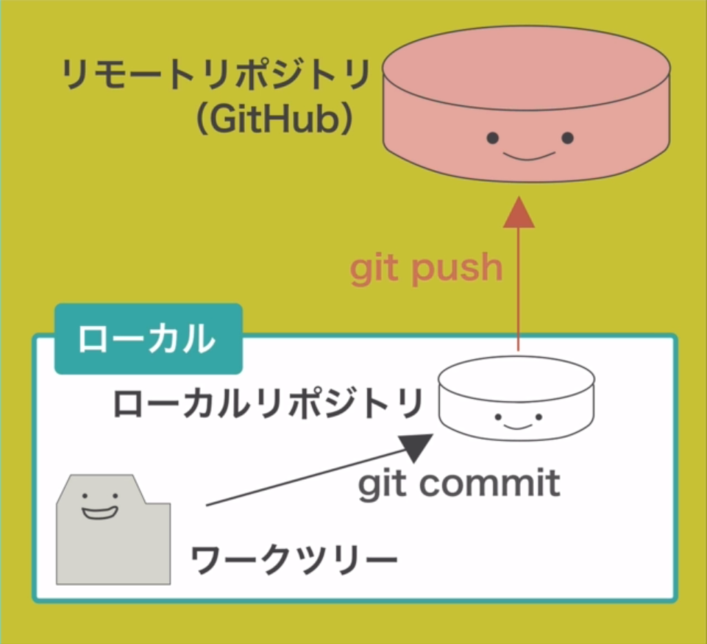
リモートリポジトリへpush

Slide 17
リモートからローカルレポジトリへ
リモート（git hub）
リモートリポジトリ
ローカル
ローカルレポジトリ
スナップショットを記録
Githubの記録を反映
ワークツリー

Slide 18
Git fetch
リモート（git hub）
リモートリポジトリ
ローカル
ローカルレポジトリ
origin/master
master
ワークツリー

Slide 19
Git merge
リモート（git hub）
リモートリポジトリ
ローカル
ローカルレポジトリ
origin/master
master
ワークツリー

